Slide 1
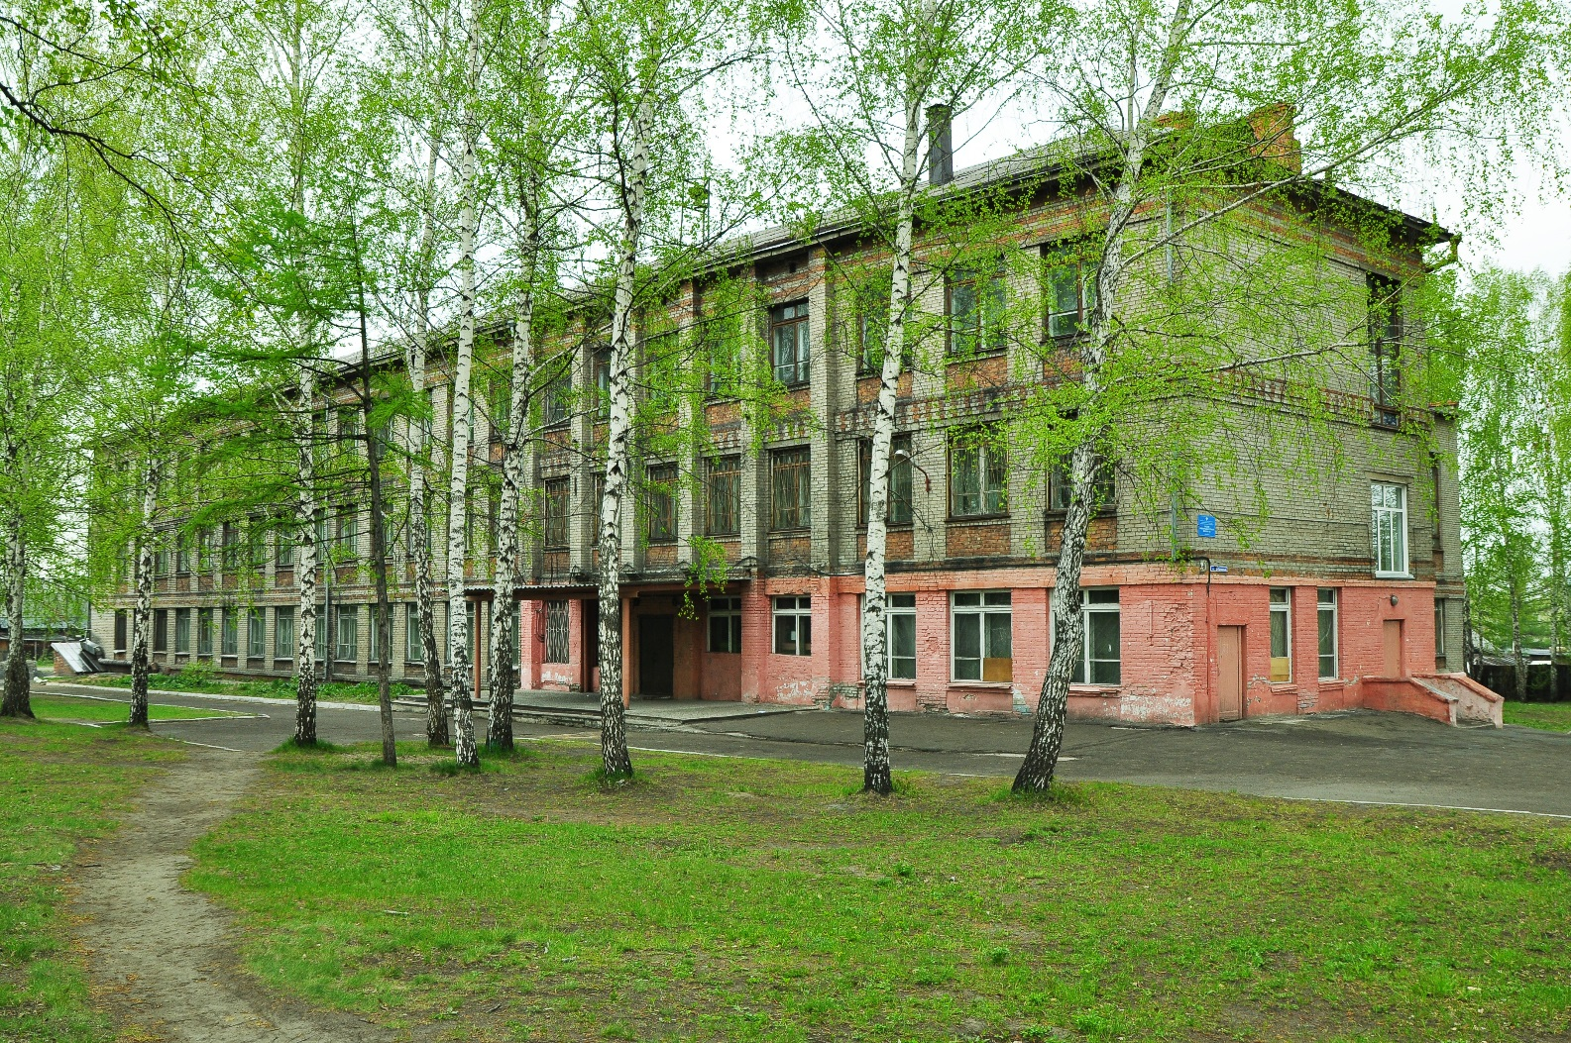
МБОУ СОШ № 154 ПЕРВОМАЙСКОГО РАЙОНА ГОРОДА НОВОСИБИРСКА
ШКОЛЬНЫЙ МУЗЕЙ
«ПАМЯТЬ»

Slide 2
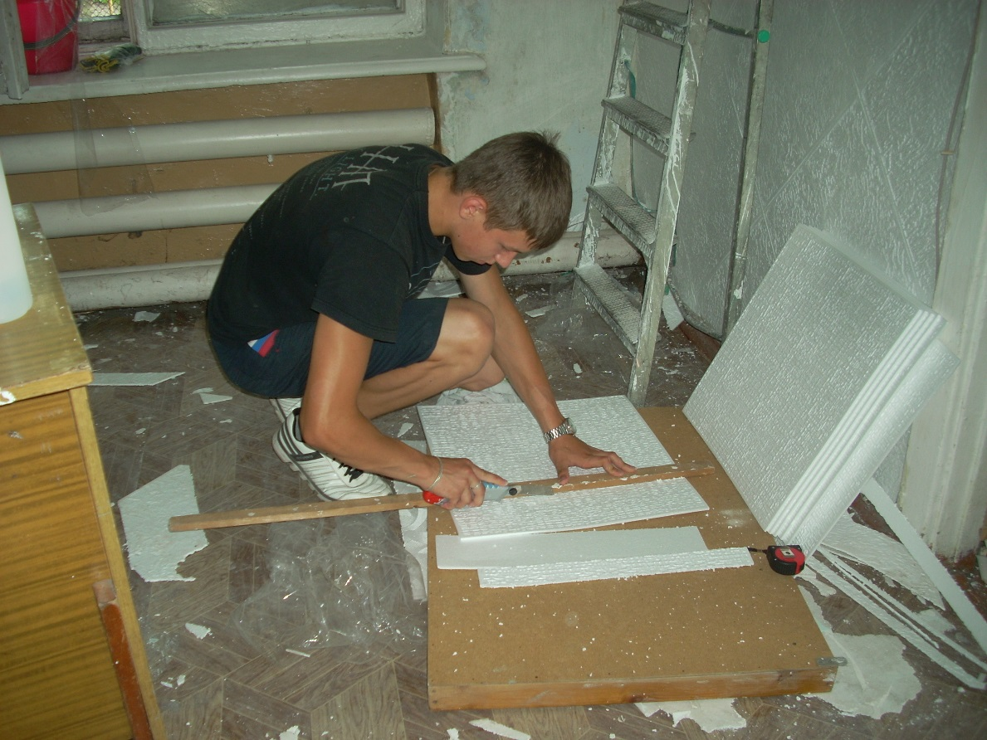
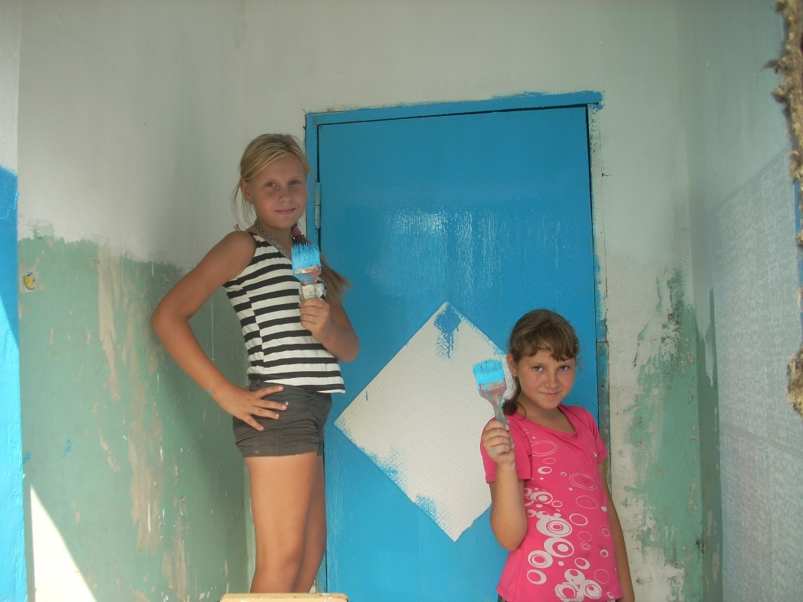
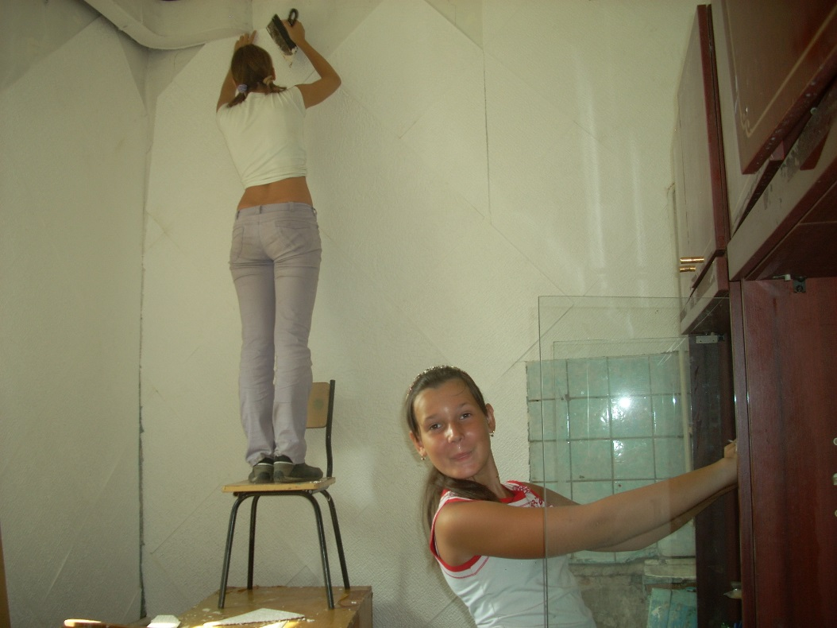

Slide 3
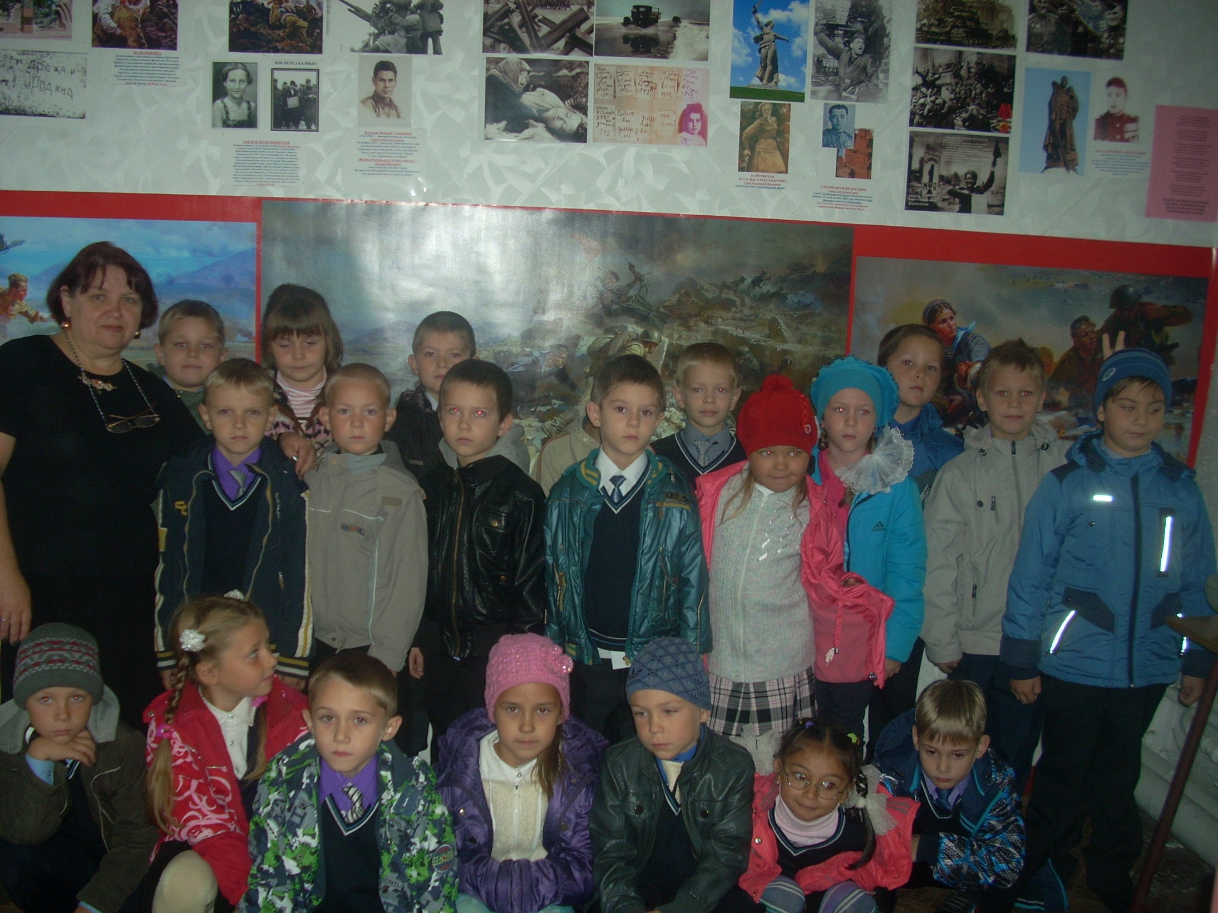

Slide 4
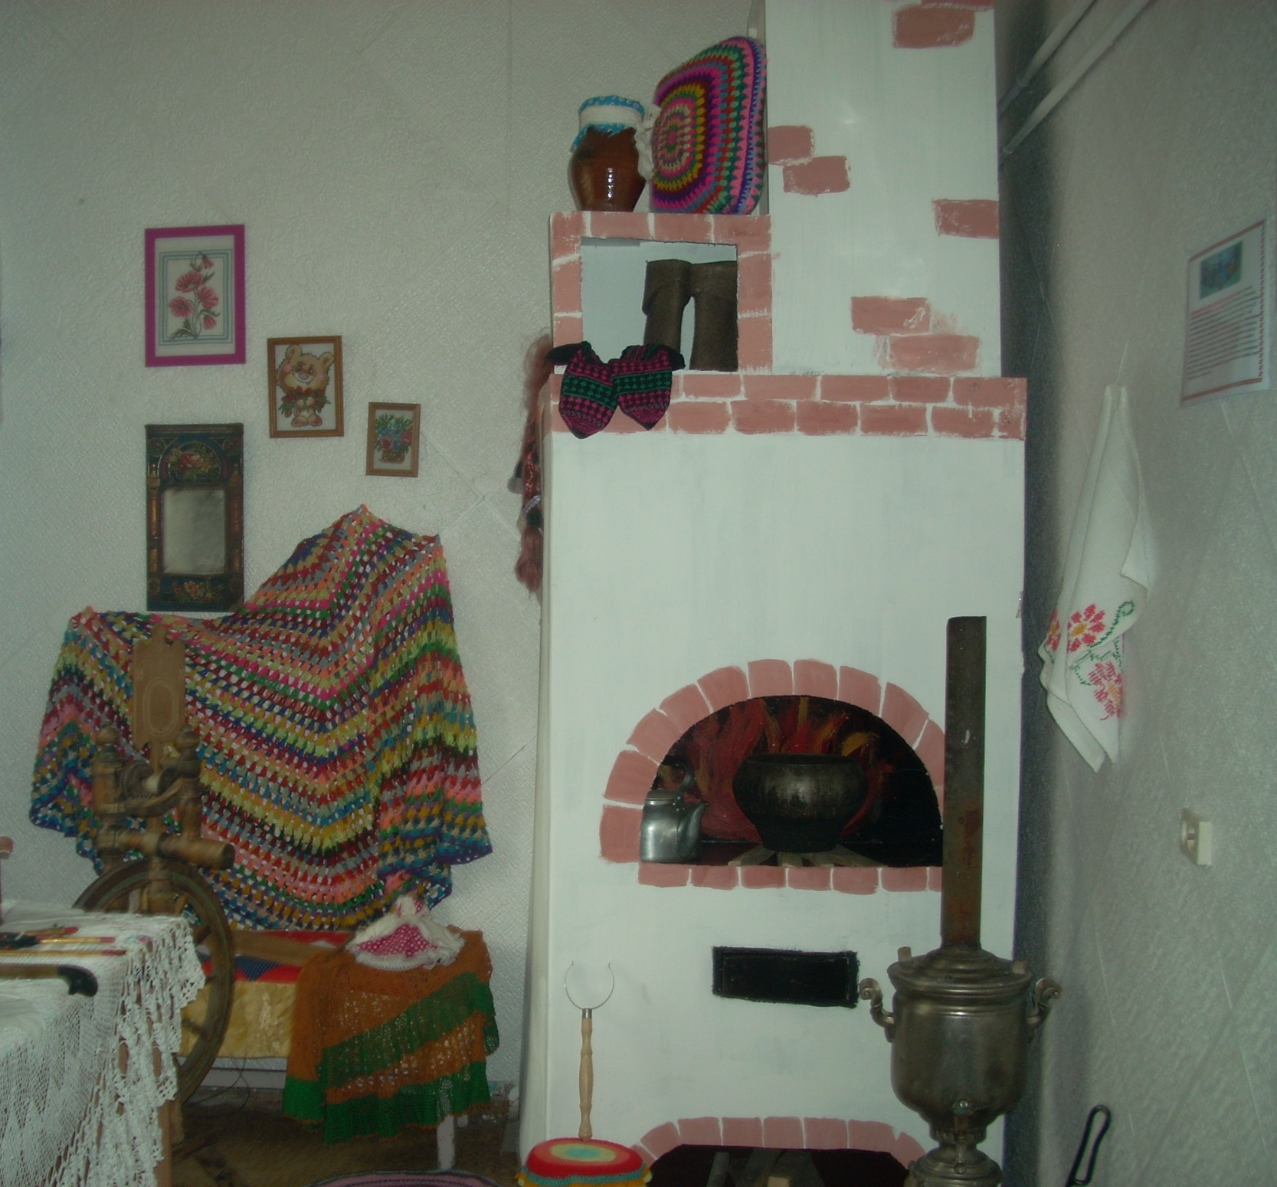
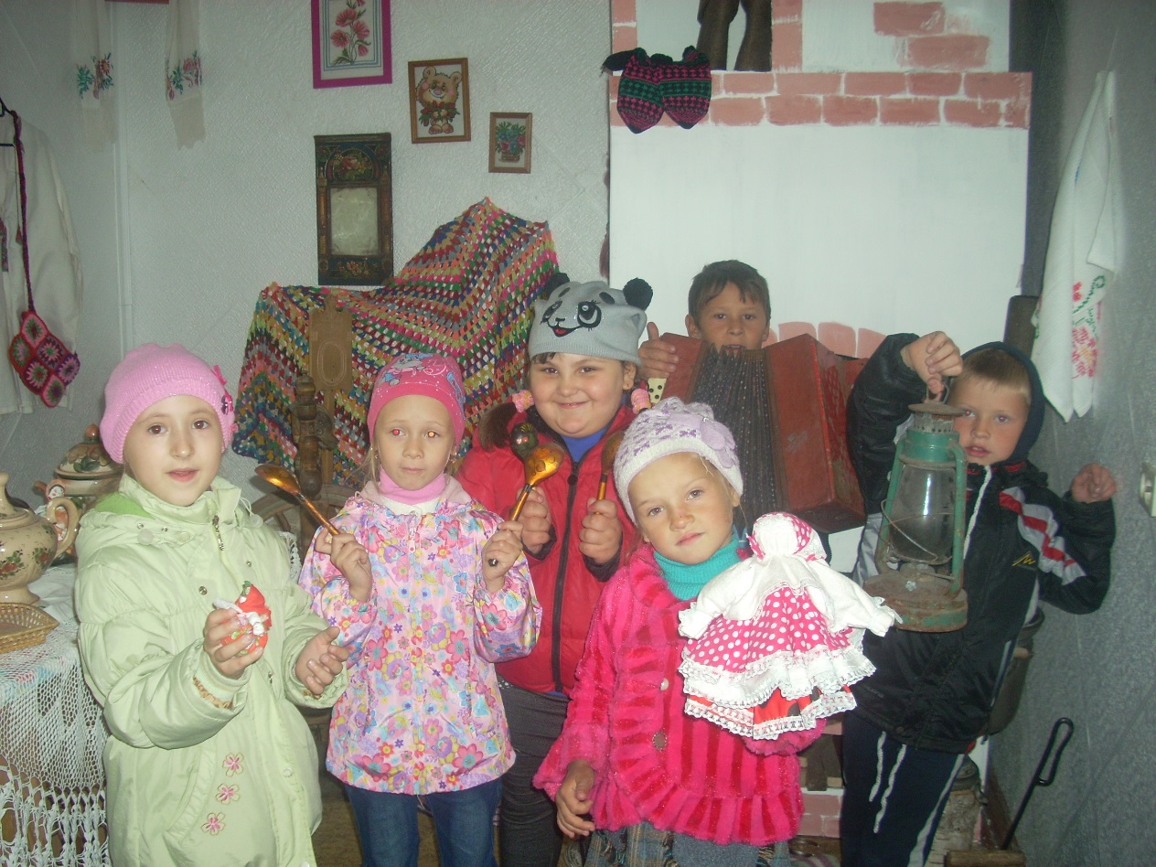

Slide 5
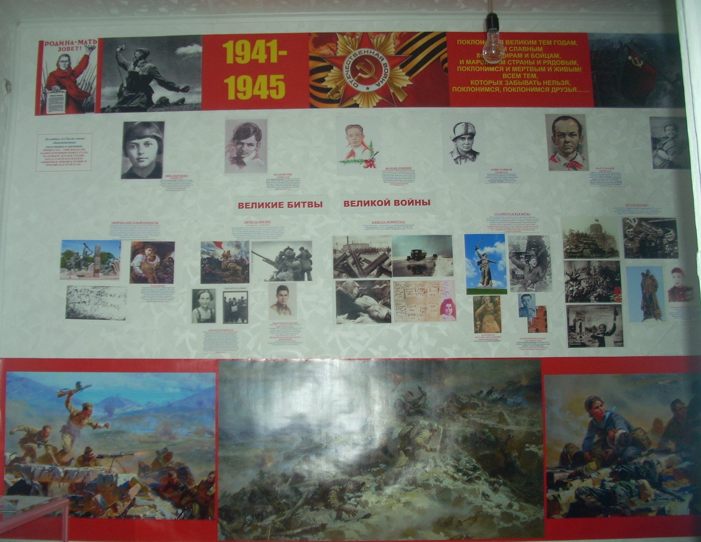

Slide 6
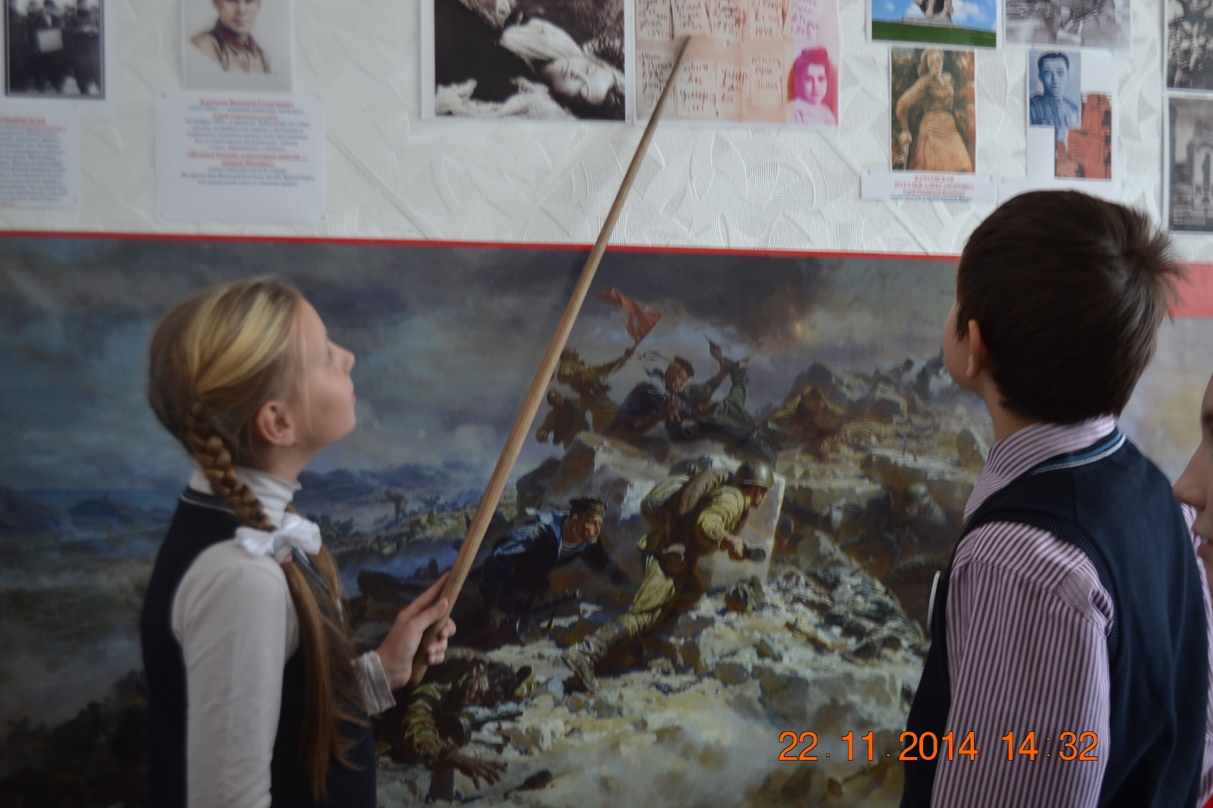

Slide 7
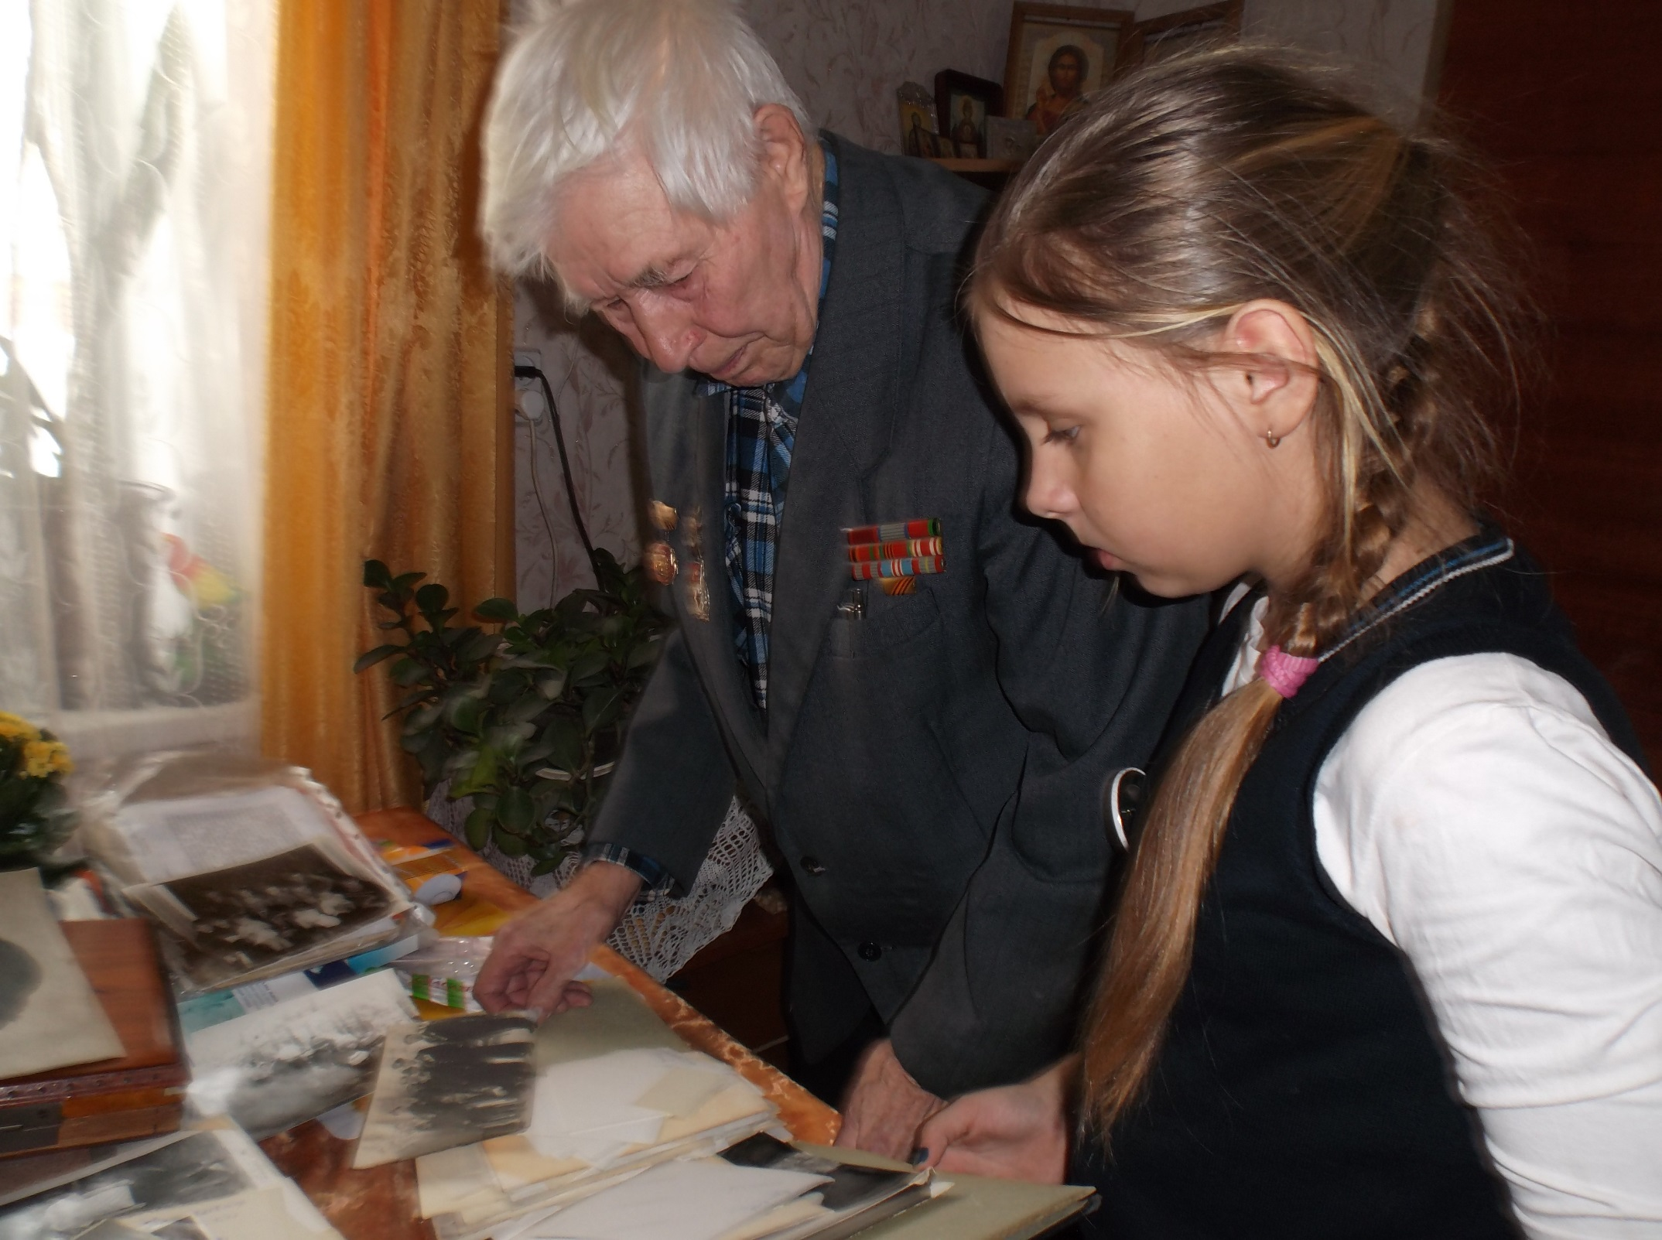

Slide 8
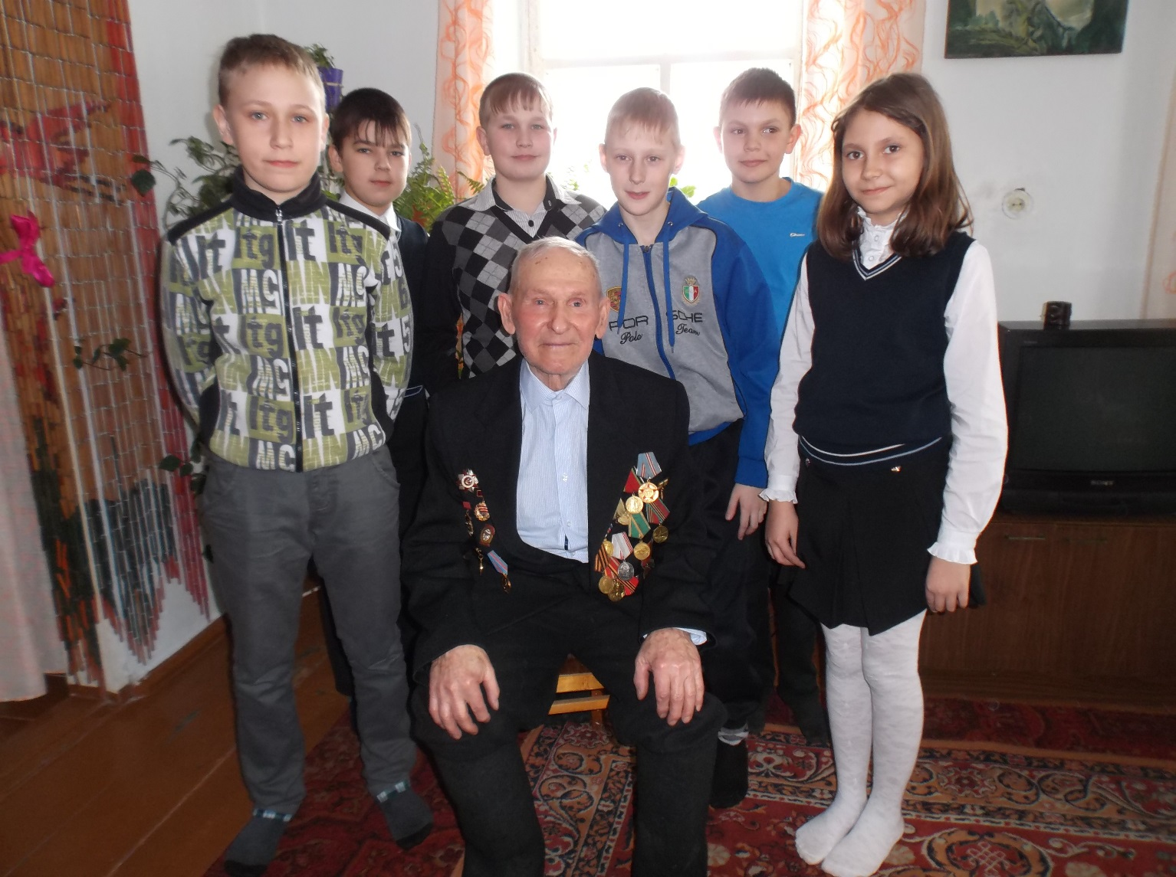
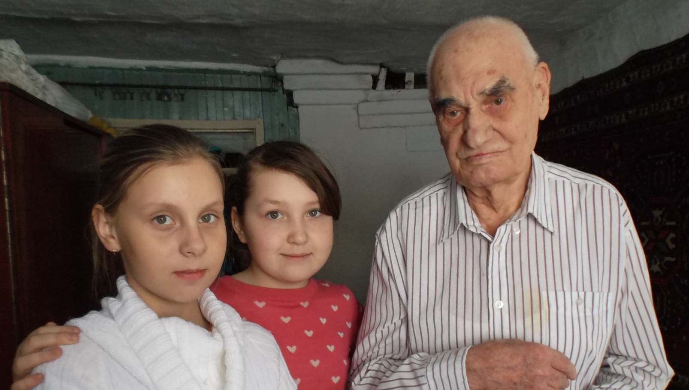

Slide 9
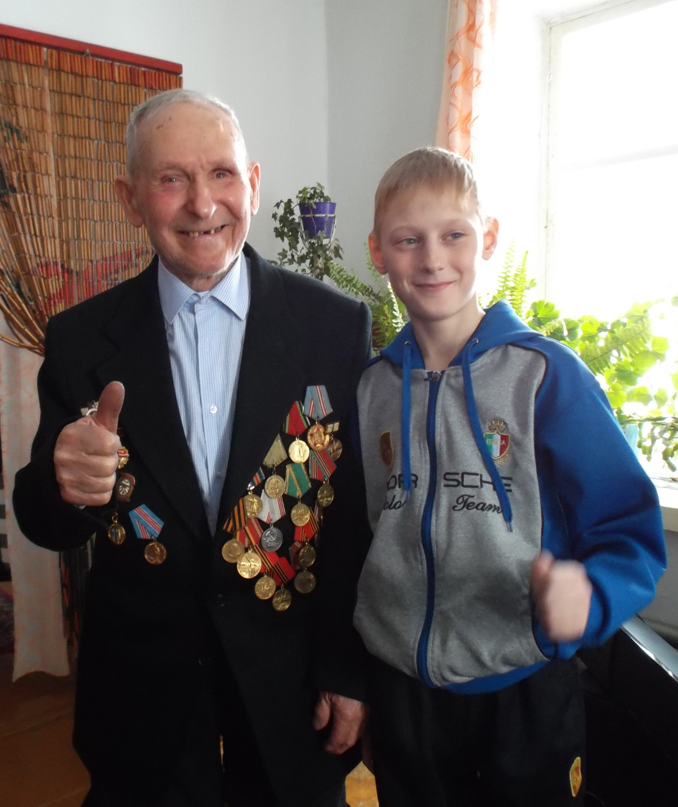
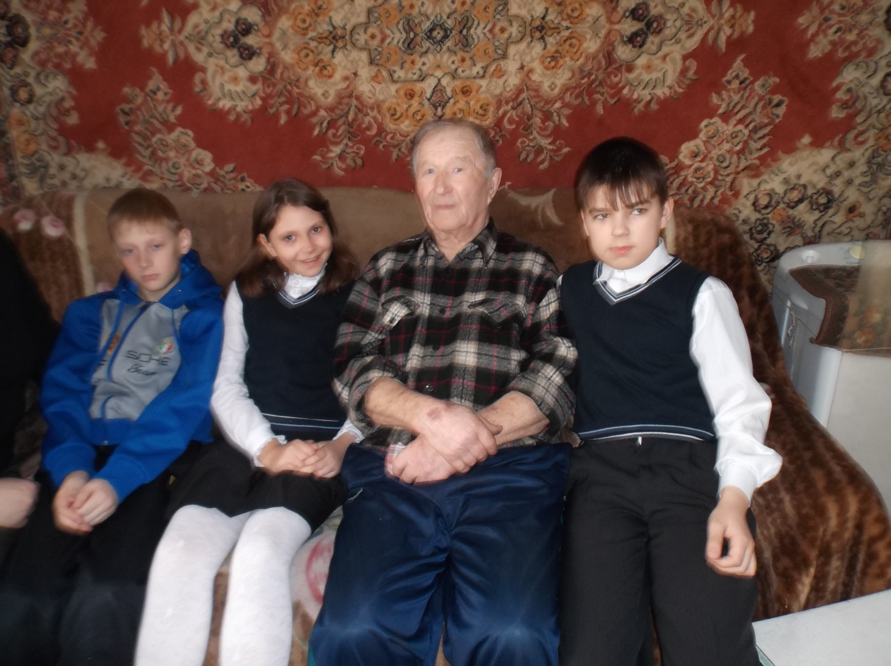

Slide 10
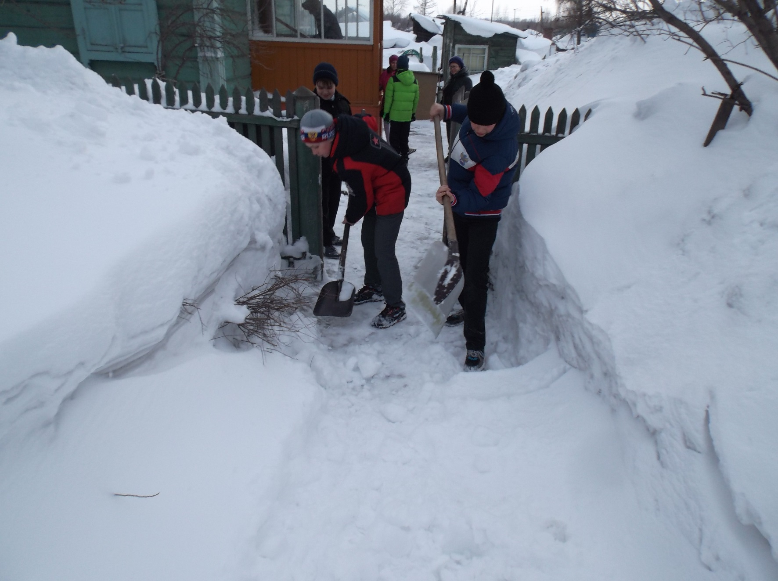
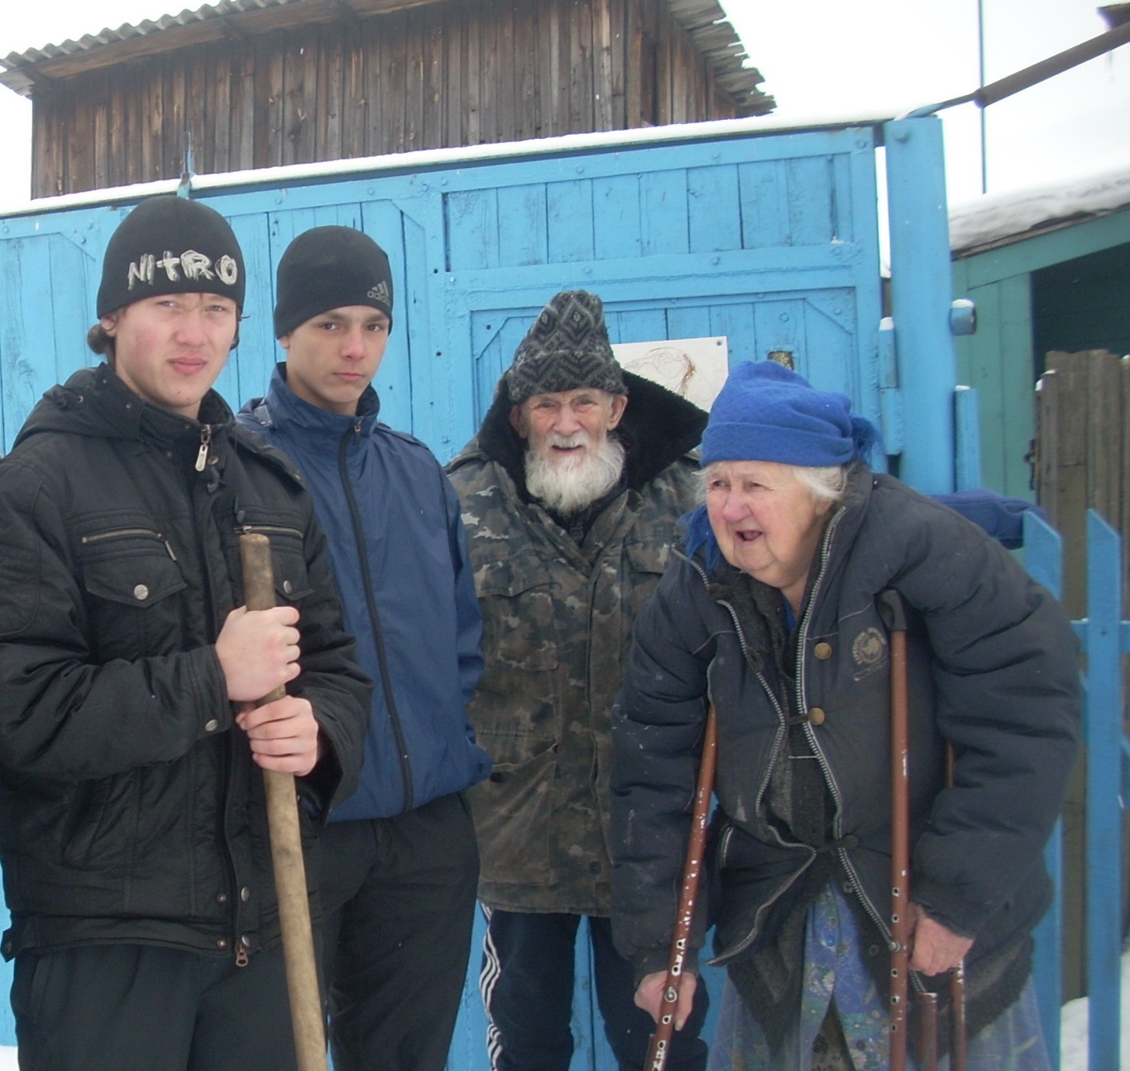

Slide 11
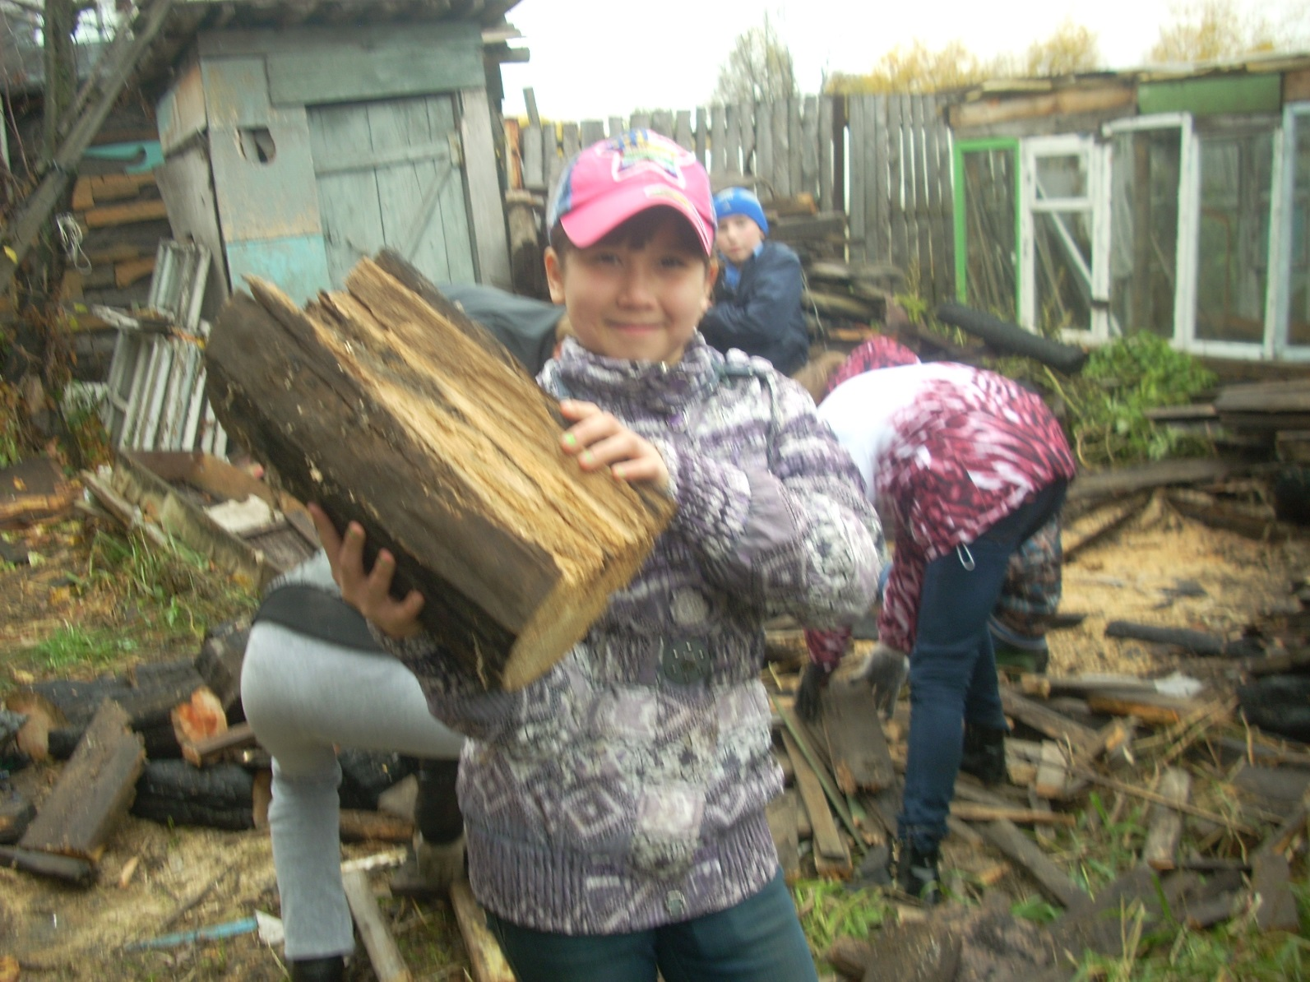
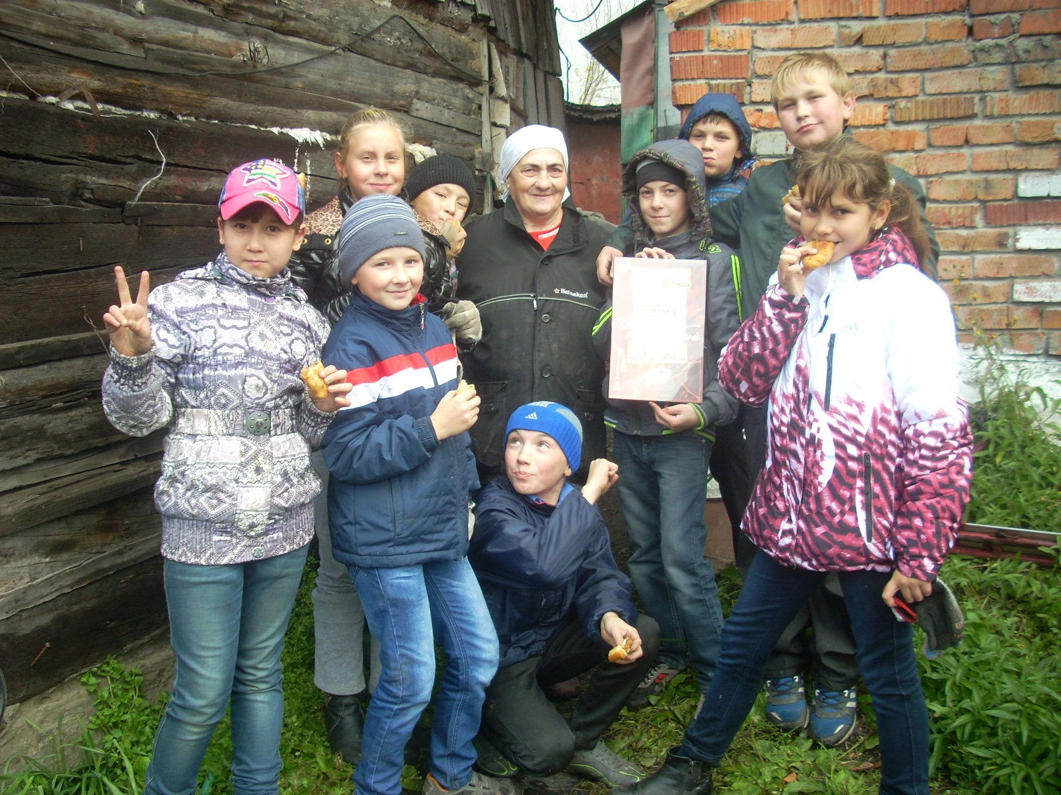

Slide 12
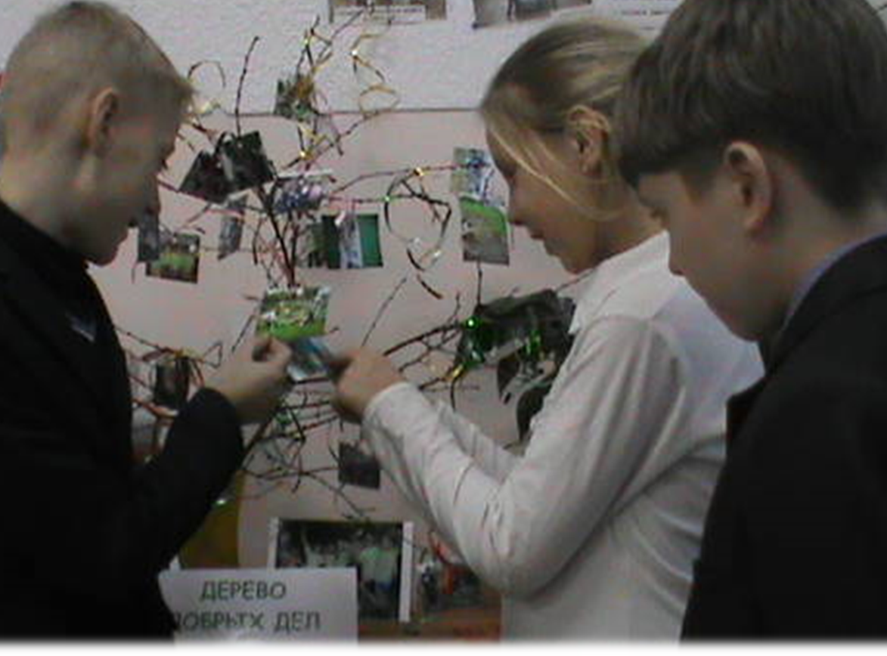

Slide 13
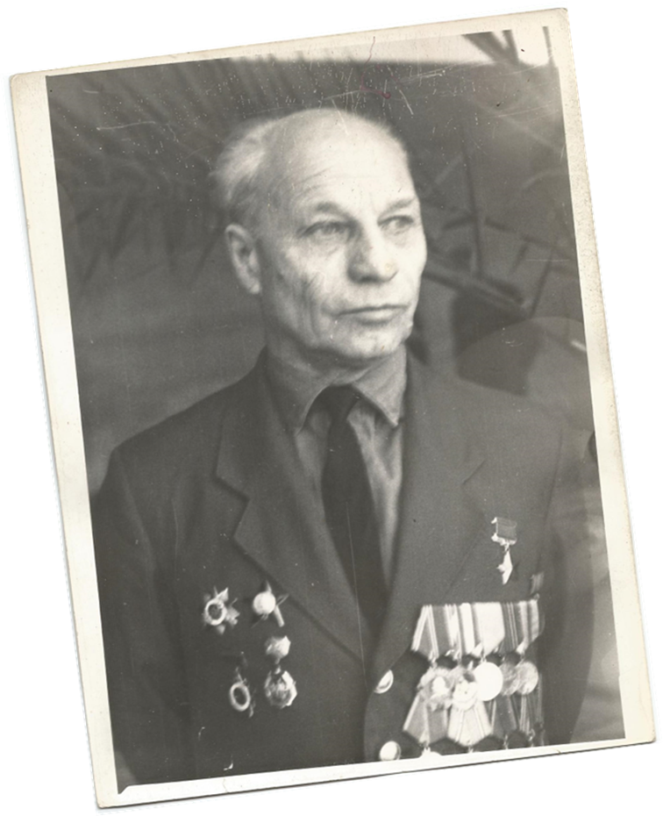
С ЭТОЙ ФОТОГРАФИИ
ВСЕ НАЧАЛОСЬ…

Slide 14
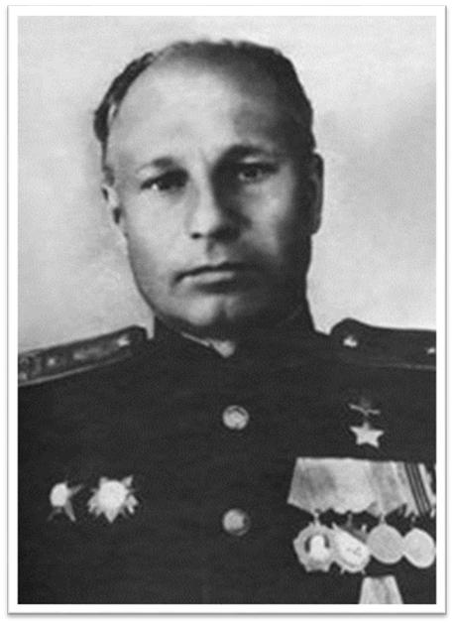
ЕРЕМИН АЛЕКСАНДР СЕМЕНОВИЧ
ГЕРОЙ СОВЕТСКОГО СОЮЗА
СТАРШИЙ ЛЕЙТЕНАНТ.
РАБОТАЛ В ШКОЛЕ № 154
в 1964-1966 годах.

Slide 15
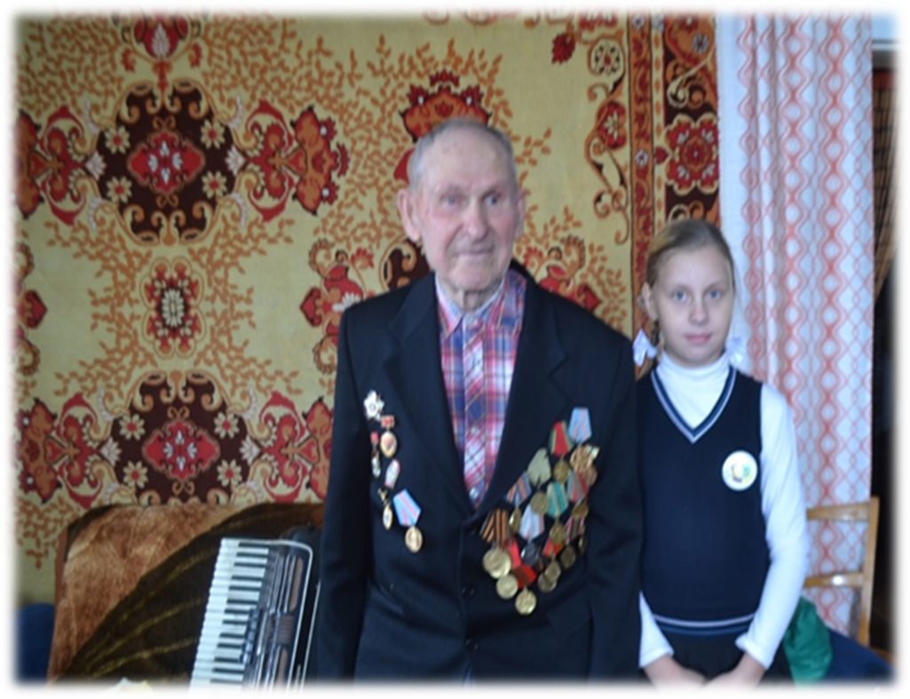

Slide 16
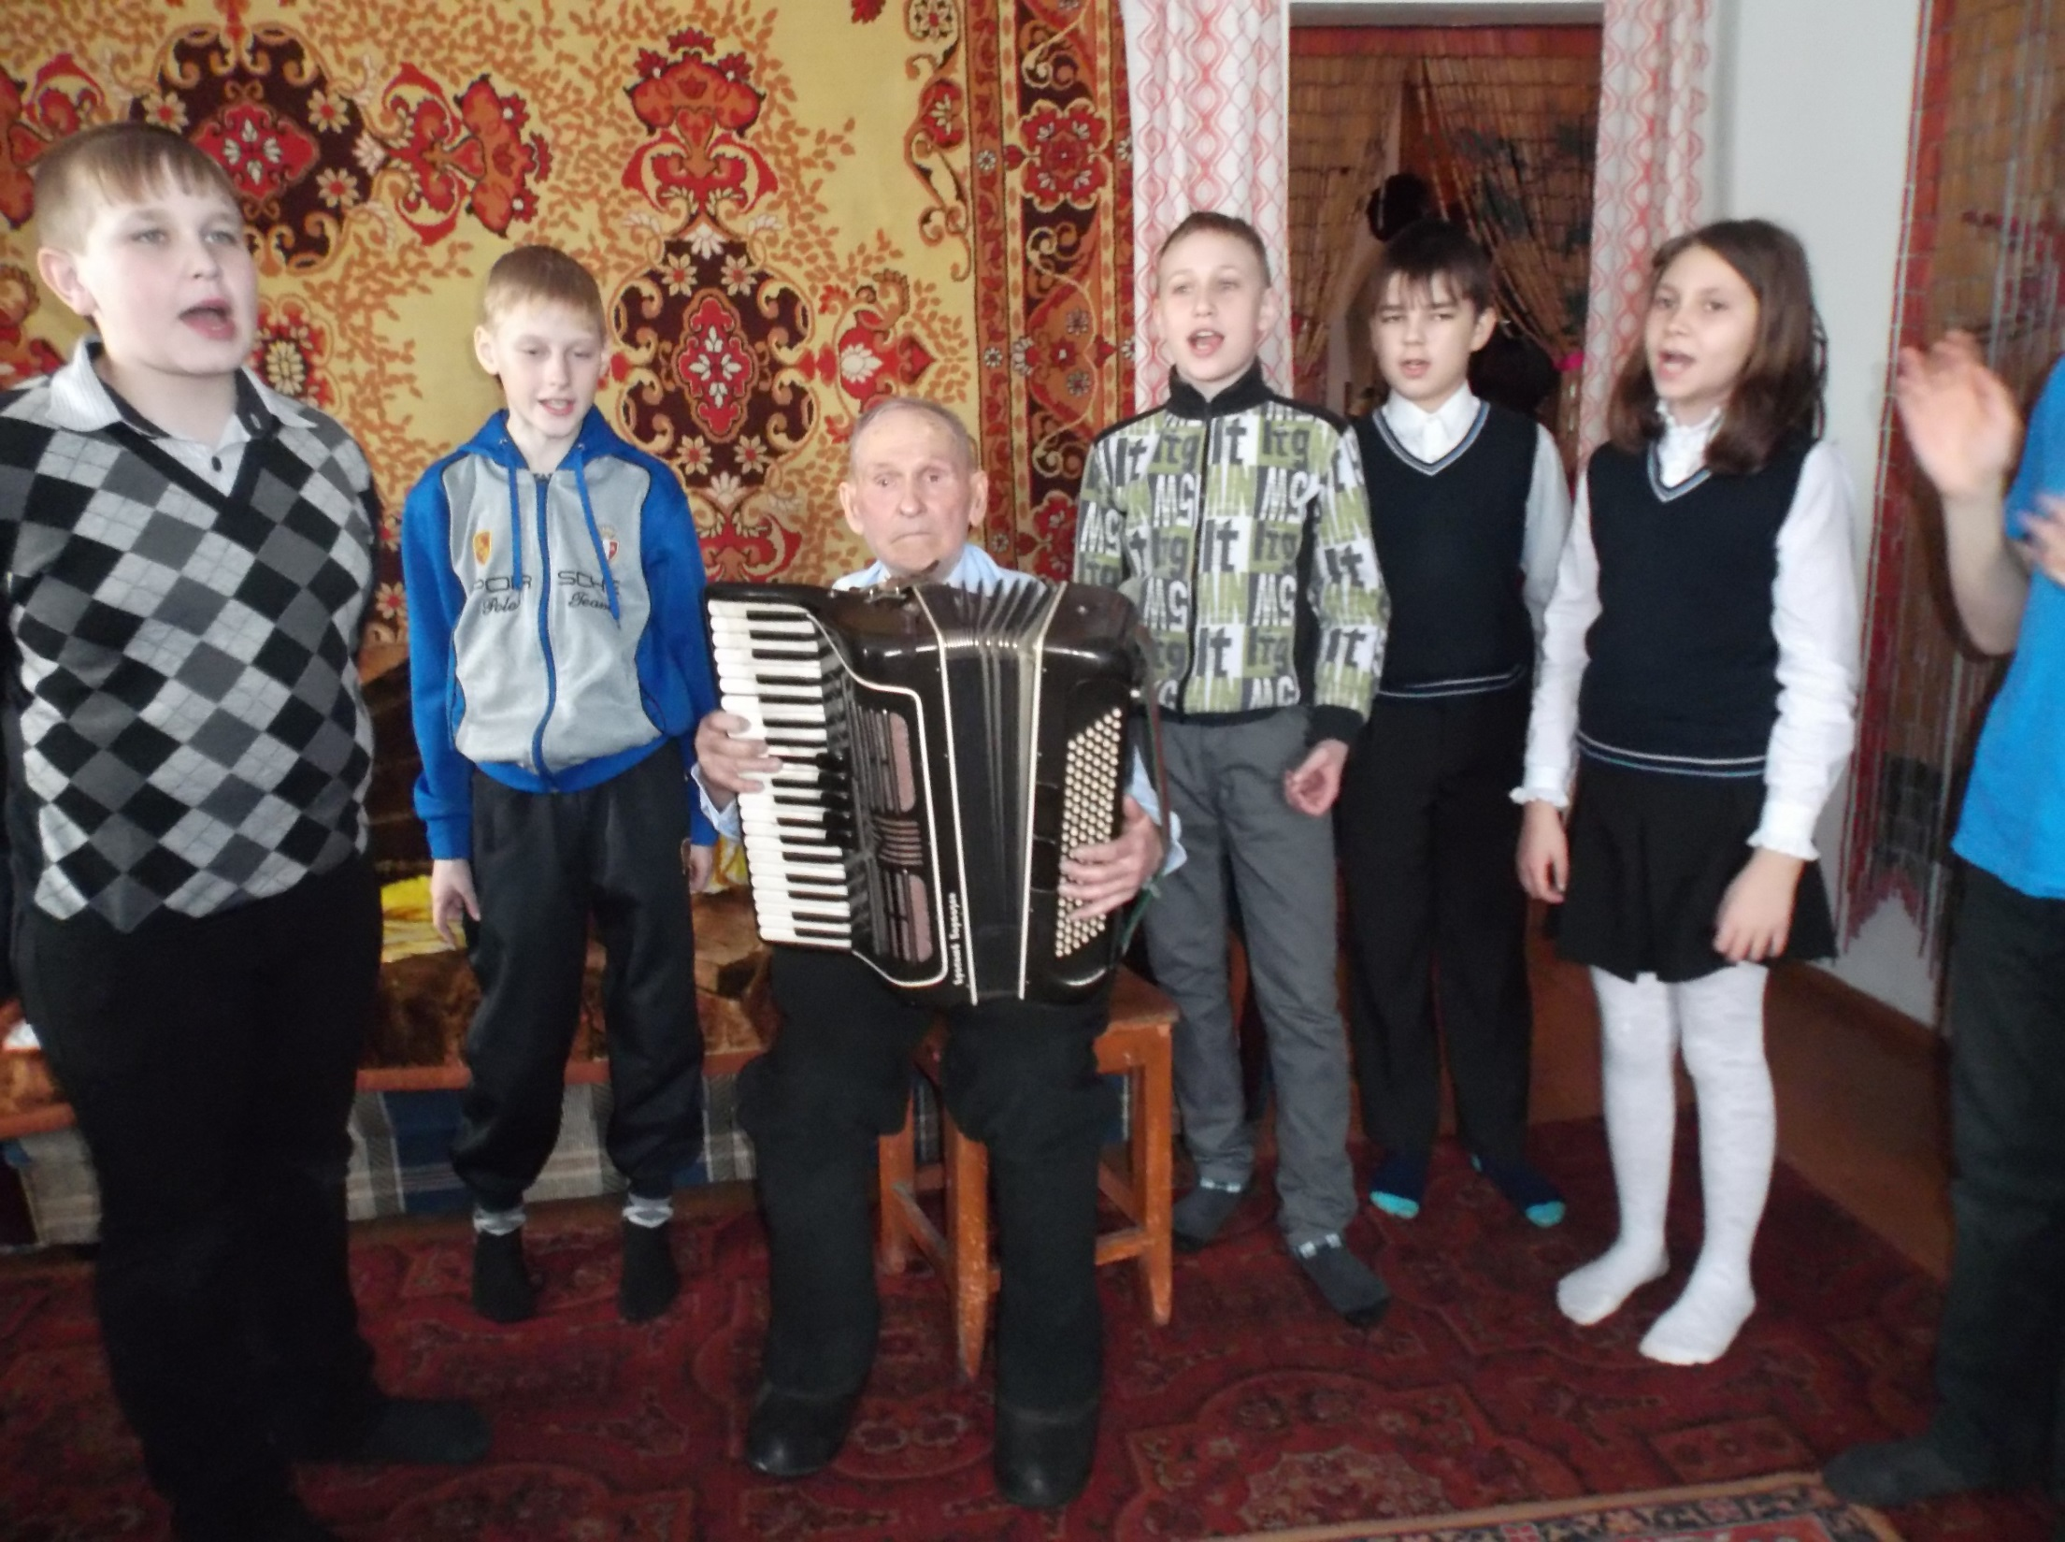

Slide 17
СПАСИБО
ЗА ВНИМАНИЕ!!!

